Slide 1

Mécanique non linéaire
Eléments d’instabilité des structures
Michel MAYA
maya@mmaya.fr

Slide 2
Préambule
Ce cours est largement inspiré du cours de l’ESDEP diffusé par l’APK

Slide 3
Sommaire
Equilibre et stabilité
Méthode analytique
Méthode énergétique
Méthode de Rayleigh
Méthode de Rayleigh Ritz

Slide 4
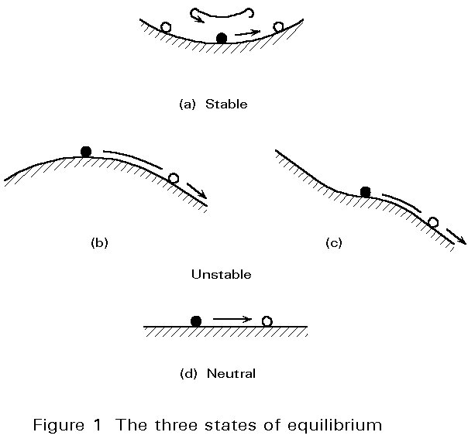
Equilibre et stabilité
Equilibre/référentiel
Stabilité/équilibre

Slide 5
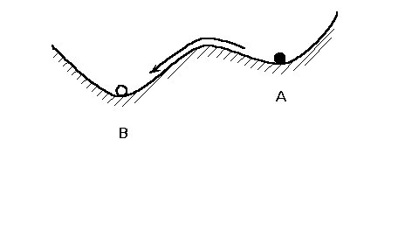
Equilibre et stabilité
l’équilibre peut être relatif

Slide 6
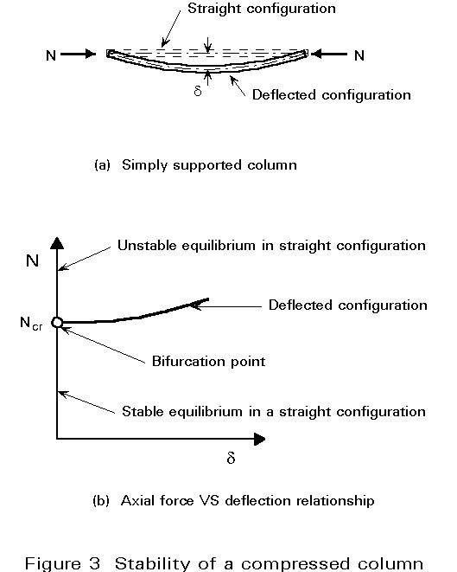
Equilibre et stabilité
Poutre sollicitée en compression
L’instabilité n’existe qu’avec des contraintes de compression

Slide 7
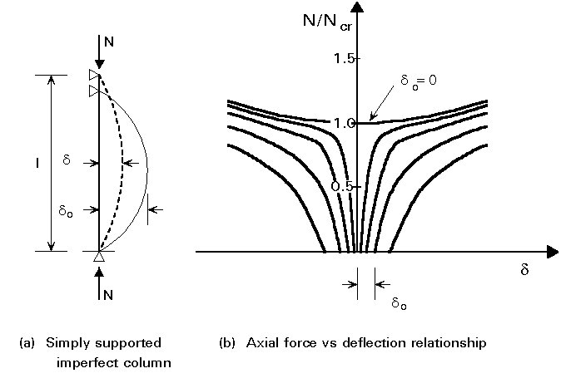
Equilibre et stabilité
Divergence d’équilibre

Slide 8
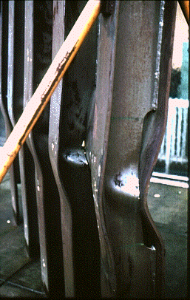
Equilibre et stabilité
Conséquence d’un mauvais dimensionnement

Slide 9
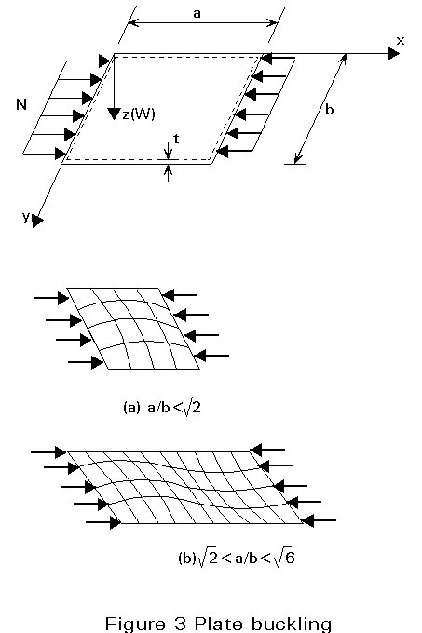
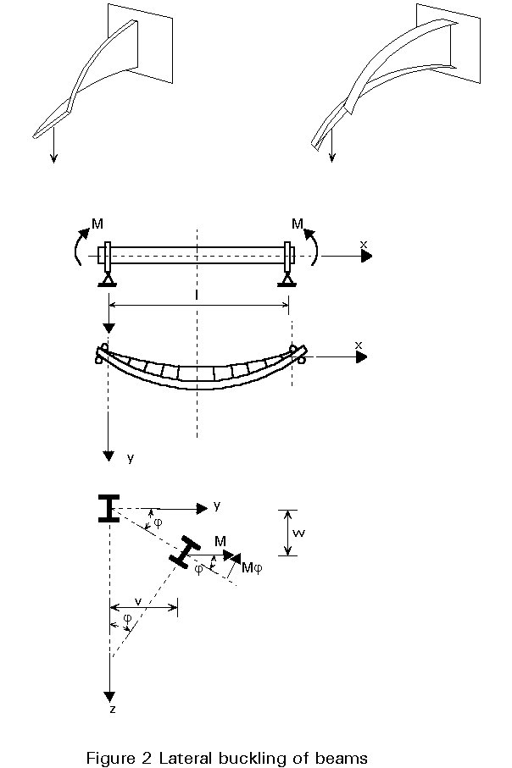
Equilibre et stabilité

Slide 10
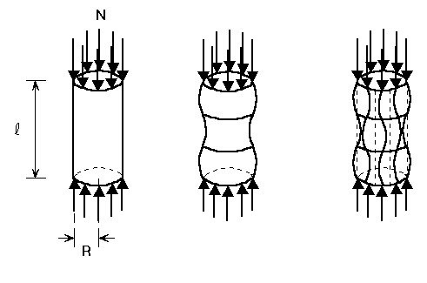
Equilibre et stabilité

Slide 11
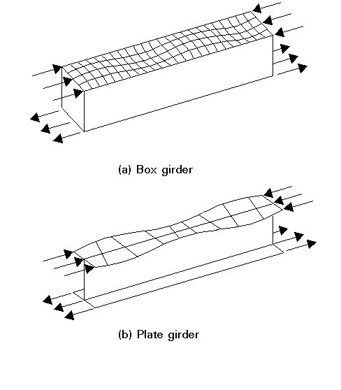
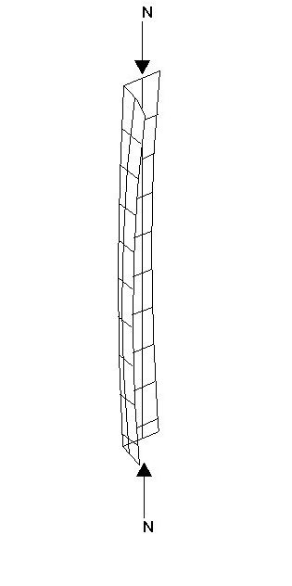
Equilibre et stabilité

Slide 12
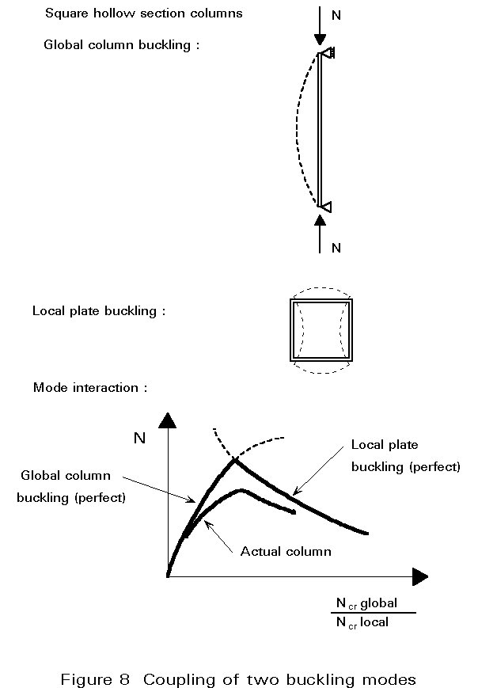
Equilibre et stabilité
Conflit d’instabilité
Flambement
Voilement

Slide 13
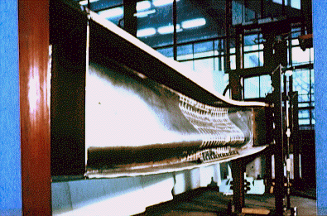
Equilibre et stabilité
Voilement d’une âme de poutre

Slide 14
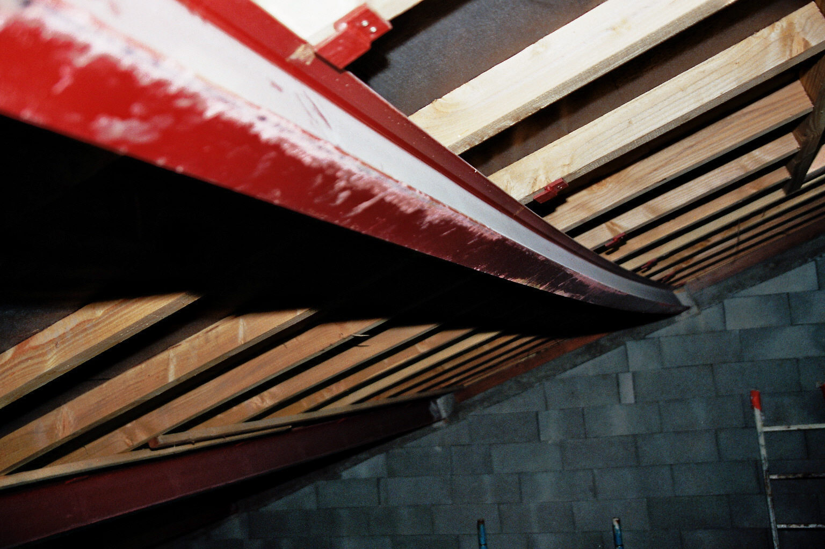
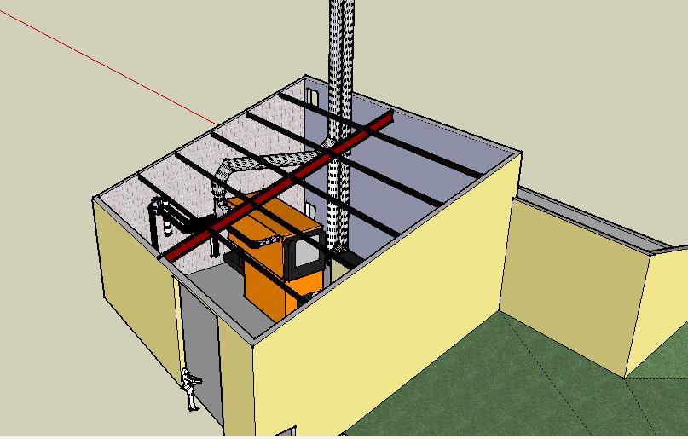
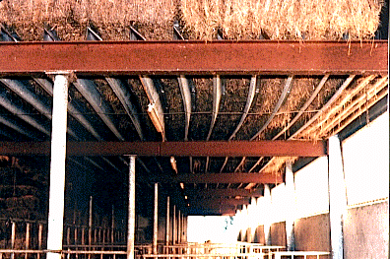
Equilibre et stabilité
Déversement

Slide 15
Sommaire
Equilibre et stabilité
Méthode analytique
Méthode énergétique
Méthode de Rayleigh
Méthode de Rayleigh Ritz

Slide 16
Méthode analytique
Cette méthode est basée sur l’écriture des équations différentielles associées à la structure dans son état déformé.
Elle permet d’obtenir des solutions « exactes » c’est-à-dire très proches de la réalité sous réserve que la modélisation soit proche de la réalité.

Slide 17
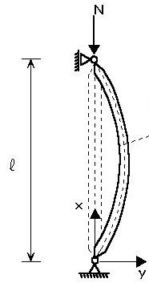
Méthode analytique
Exemple du poteau d’Euler
Poteau bi-rotulé
(avec rotule glissante)
Sollicité en compression
Longueur totale : l
Flèche : y(x)
y(x)

Slide 18
Méthode analytique
Moment de flexion:
y(x)
Equation différentielle:

Slide 19

Méthode analytique
Solution
y(x)
Conditions aux limites cinématiques

Slide 20
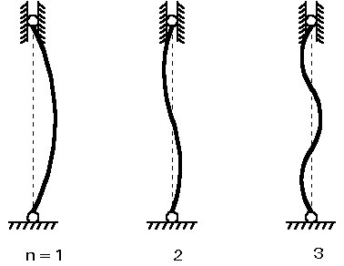
Méthode analytique

Slide 21
Méthode analytique
Exemple du poteau d’Euler
Prise en compte du cisaillement
y(x)
A_{v} section réduite du cisaillement

Slide 22
Méthode analytique
Voilement des plaques

Slide 23
Sommaire
Equilibre et stabilité
Méthode analytique
Méthode énergétique
Méthode de Rayleigh
Méthode de Rayleigh Ritz

Slide 24
Méthode énergétique
Cette méthode, basée sur le premier principe de la thermodynamique, permet aussi d’obtenir des solutions « exactes ».
Toutefois, comme souvent elle est utilisée avec des formulations approchées des déformées de la structure, la réponse obtenue est approchée par excès.
Cette méthode est généralement utilisée dans les codes de calcul.

Slide 25
Méthode énergétique
Premier principe de la thermodynamique
Au cours d'une transformation quelconque d'un système fermé, la variation de son énergie totale (cinétique + potentielle) est égale à la quantité d'énergie échangée avec le milieu extérieur, par transfert thermique (chaleur) et transfert mécanique (travail).
ΔT + ΔU = δQ + δW_{ext}
Pour un système immobile et thermiquement isolé
ΔU – δW_{ext} = 0

Slide 26
Méthode énergétique
Pour un système immobile, thermiquement isolé
ΔU = δW_{ext}
ΔU + ΔΩ= ΔV = 0
ΔU
Energie potentielle = énergie de déformation
ΔΩ = - δW_{ext}
Energie potentielle des forces extérieures
ΔV
Energie potentielle totale

Slide 27
Méthode énergétique
Principe de l’énergie potentielle stationnaire
De toutes les configurations géométriques possibles d’un système, celle qui correspond à l’équilibre entre les charges appliquées et les réactions correspondantes est celle pour laquelle l’énergie potentielle totale ΔV est stationnaire.
ΔV > 0 : équilibre stable
ΔV = 0 : équilibre neutre
ΔV< 0 : équilibre instable

Slide 28
Méthode énergétique

Slide 29
Méthode énergétique
Si le système étudié dépend d’un nombre fini de paramètres δq_{i}
Paramètres pour positions d’équilibre
Signe de δ²V : condition de stabilité

Slide 30
Méthode énergétique
La condition de stabilité impose que la matrice [a] soit définie positive, c’est-à-dire que ses mineurs principaux soient positifs

Slide 31
Sommaire
Equilibre et stabilité
Méthode analytique
Méthode énergétique
Méthode de Rayleigh
Méthode de Rayleigh Ritz

Slide 32
Méthode de Rayleigh
ΔV = ΔU + ΔΩ
ΔV : Energie potentielle totale
ΔU : Energie potentielle de déformation
ΔΩ = - δW_{ext}: Energie potentielle des forces extérieures
La déformation f est exprimée comme une fonction de variables indépendantes
Le chargement S est proportionnel à un chargement de référence S = α S₁

Slide 33
Méthode de Rayleigh
A l’équilibre neutre

Slide 34
Méthode de Rayleigh
Pour une déformée f₁ différente de la déformée f

Slide 35
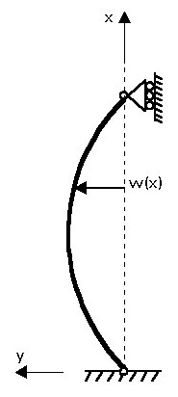
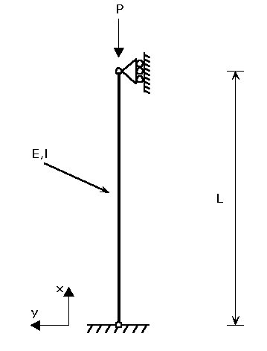
Méthode de Rayleigh
Choix d’une déformée approximée par un polynôme
ε

Slide 36
Méthode de Rayleigh
Choix d’une déformée approximée par un polynôme
Conditions aux limites cinématiques
2 conditions aux limites
⇓
Polynôme de degré 2

Slide 37
Méthode de Rayleigh
Choix d’une déformée approximée par un polynôme
Variation de l’énergie de déformation

Slide 38

Méthode de Rayleigh
Application dans le cas du poteau d’Euler
Variation de l’énergie des efforts externes
ε
=
Opposé du travail des efforts externes
Pas de travail des actions de liaison
Seule la charge P fournit un travail

Slide 39
Méthode de Rayleigh
Choix d’une déformée approximée par un polynôme
Variation de l’énergie des efforts externes
dε
α
dx

Slide 40
Méthode de Rayleigh
Choix d’une déformée approximée par un polynôme

Slide 41
Méthode de Rayleigh
Choix d’une déformée approximée par un polynôme
Optimisation
Conditions aux limites statiques
Fonction polynomiale de degré 4

Slide 42
Sommaire
Equilibre et stabilité
Méthode analytique
Méthode énergétique
Méthode de Rayleigh
Méthode de Rayleigh Ritz

Slide 43
Méthode de Rayleigh Ritz
La déformée f₁ est définie à partir d’un ensemble de déformées pondérées par un coefficient.
La fonction δ²V devient une fonction quadratique des coefficients q_{i.}
avec

Slide 44
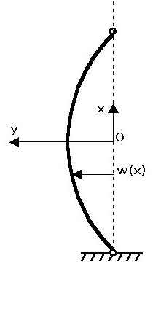
Méthode de Rayleigh Ritz
Application dans le cas du poteau d’Euler
Conditions aux limites cinématiques
Proposition de fonctions

Slide 45
Méthode de Rayleigh Ritz
Application dans le cas du poteau d’Euler
Variation de l’énergie de déformation

Slide 46
Méthode de Rayleigh Ritz
Application dans le cas du poteau d’Euler
Variation de l’énergie des efforts externes

Slide 47
Méthode de Rayleigh Ritz
Application dans le cas du poteau d’Euler

Slide 48
Méthode de Rayleigh Ritz
Application dans le cas du poteau d’Euler
Optimisation
Ajout de fonctions
Optimisation
Conditions aux limites statiques

